Slide 1
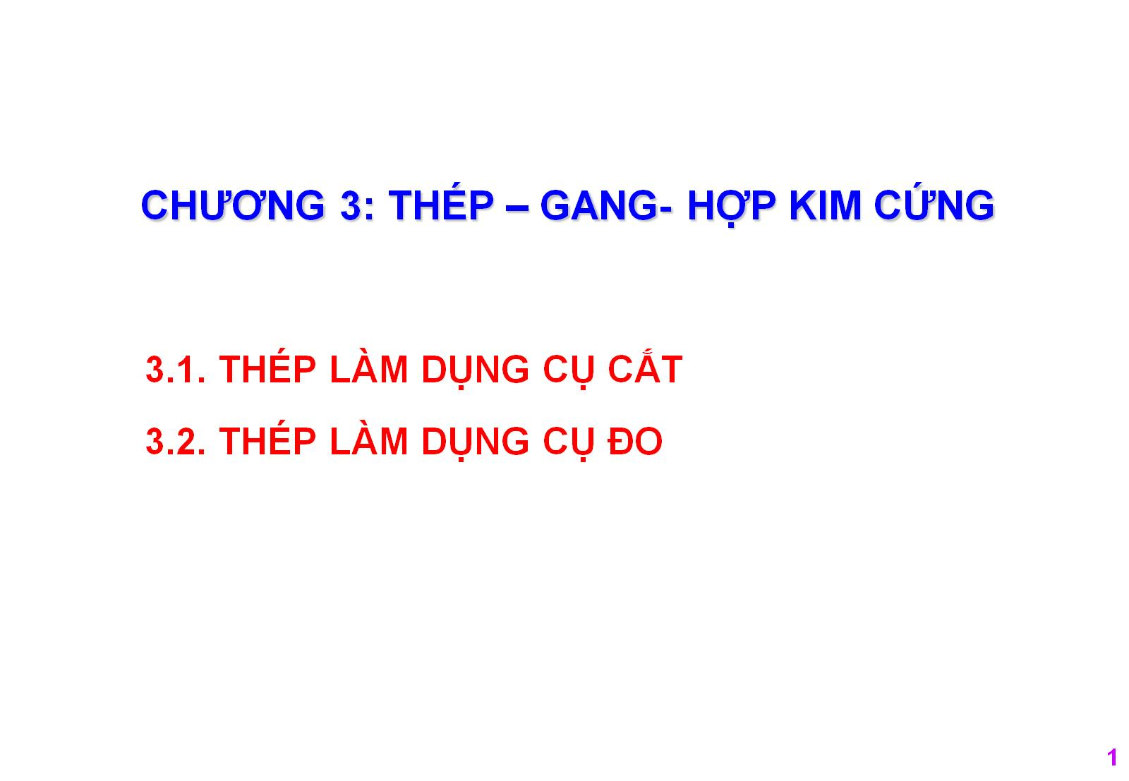

Slide 2
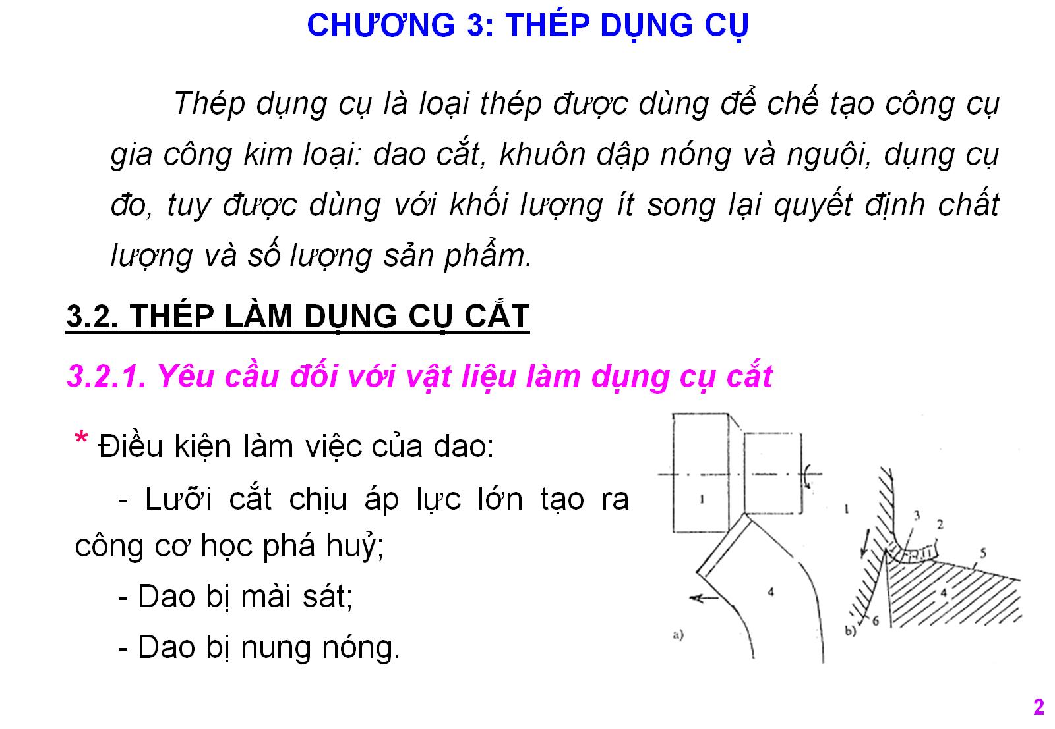

Slide 3
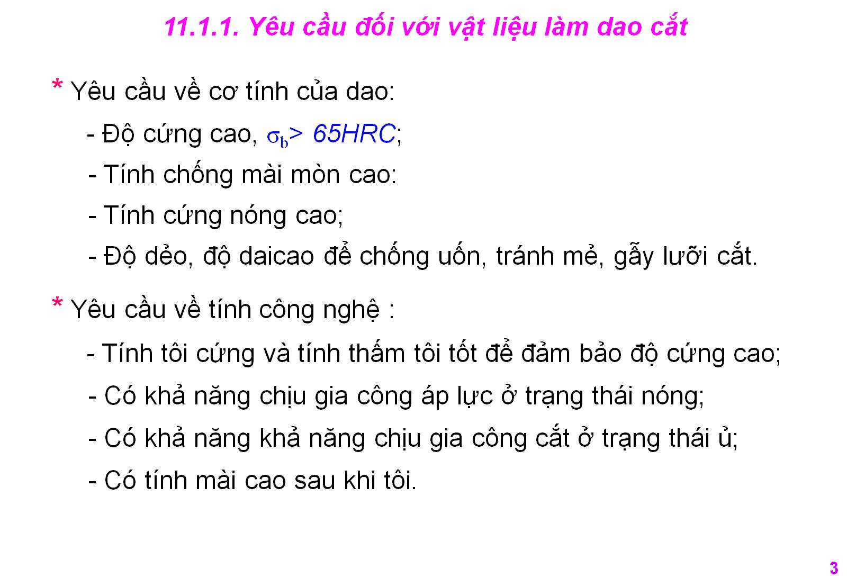

Slide 4
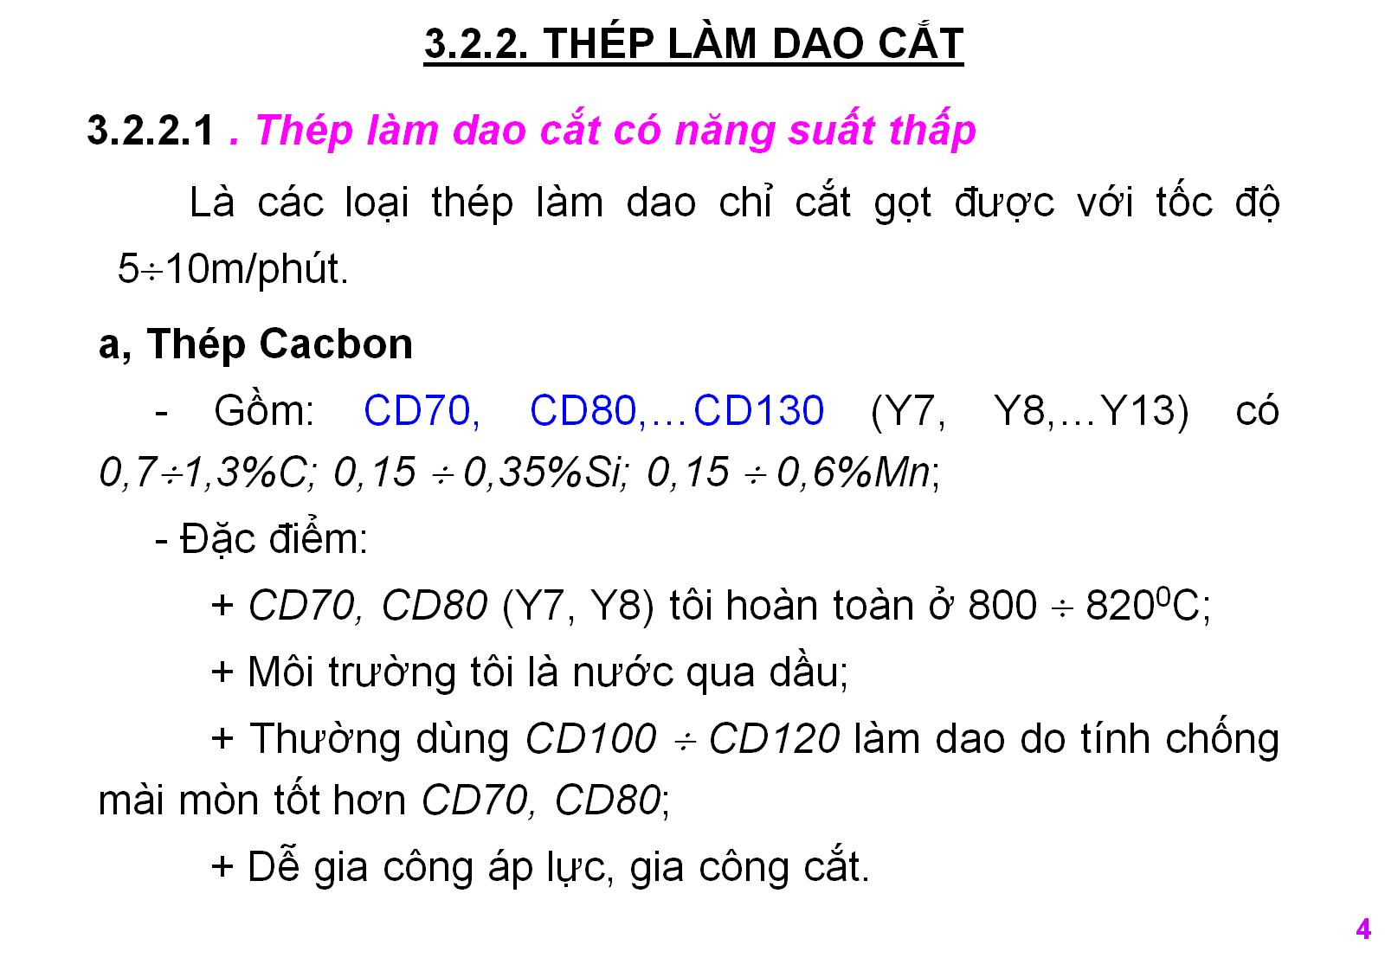

Slide 5
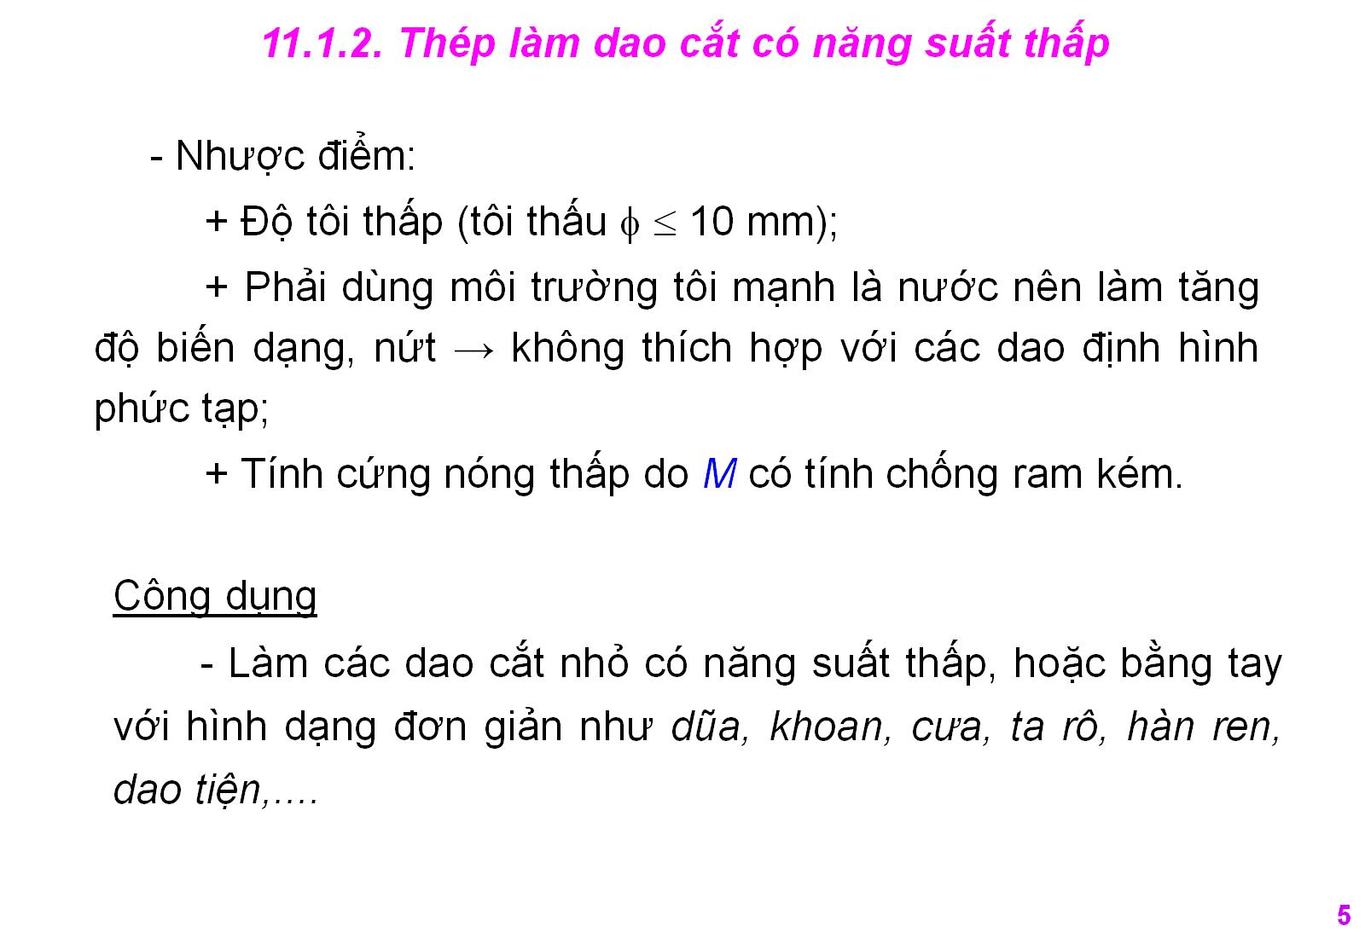

Slide 6
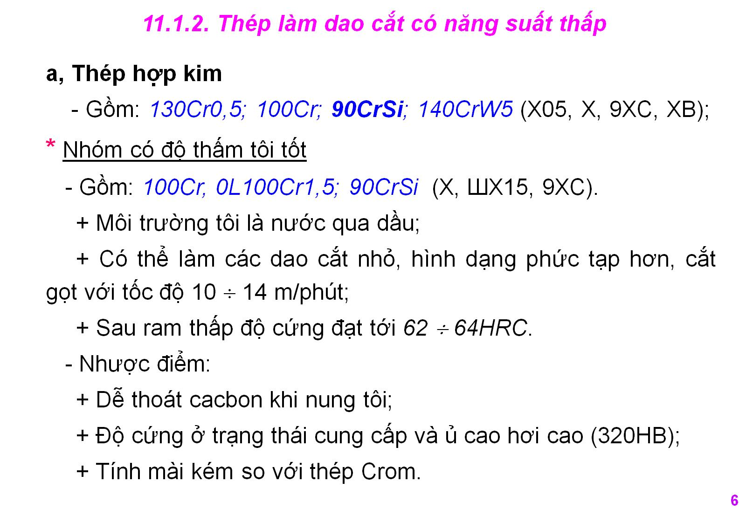

Slide 7
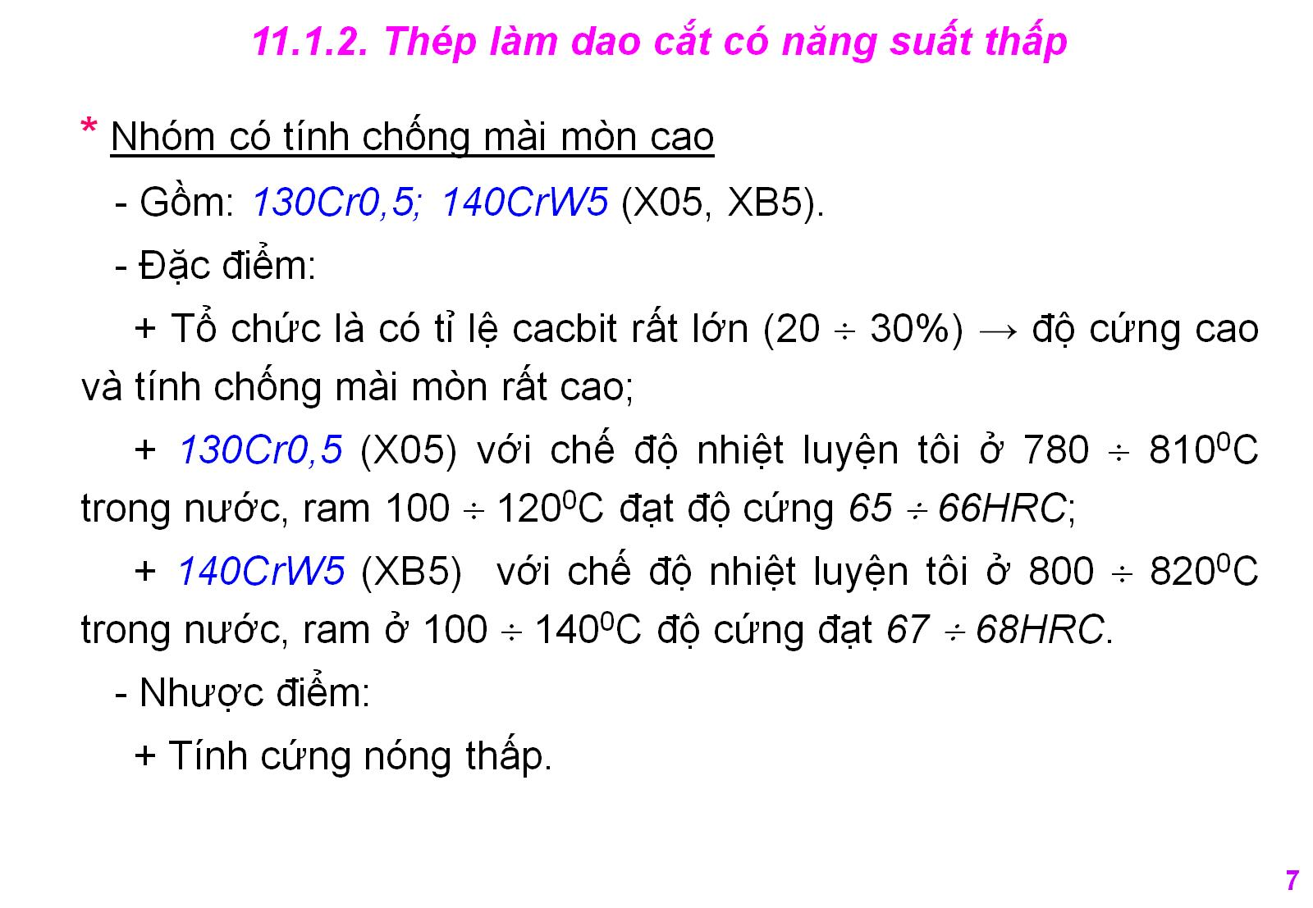

Slide 8
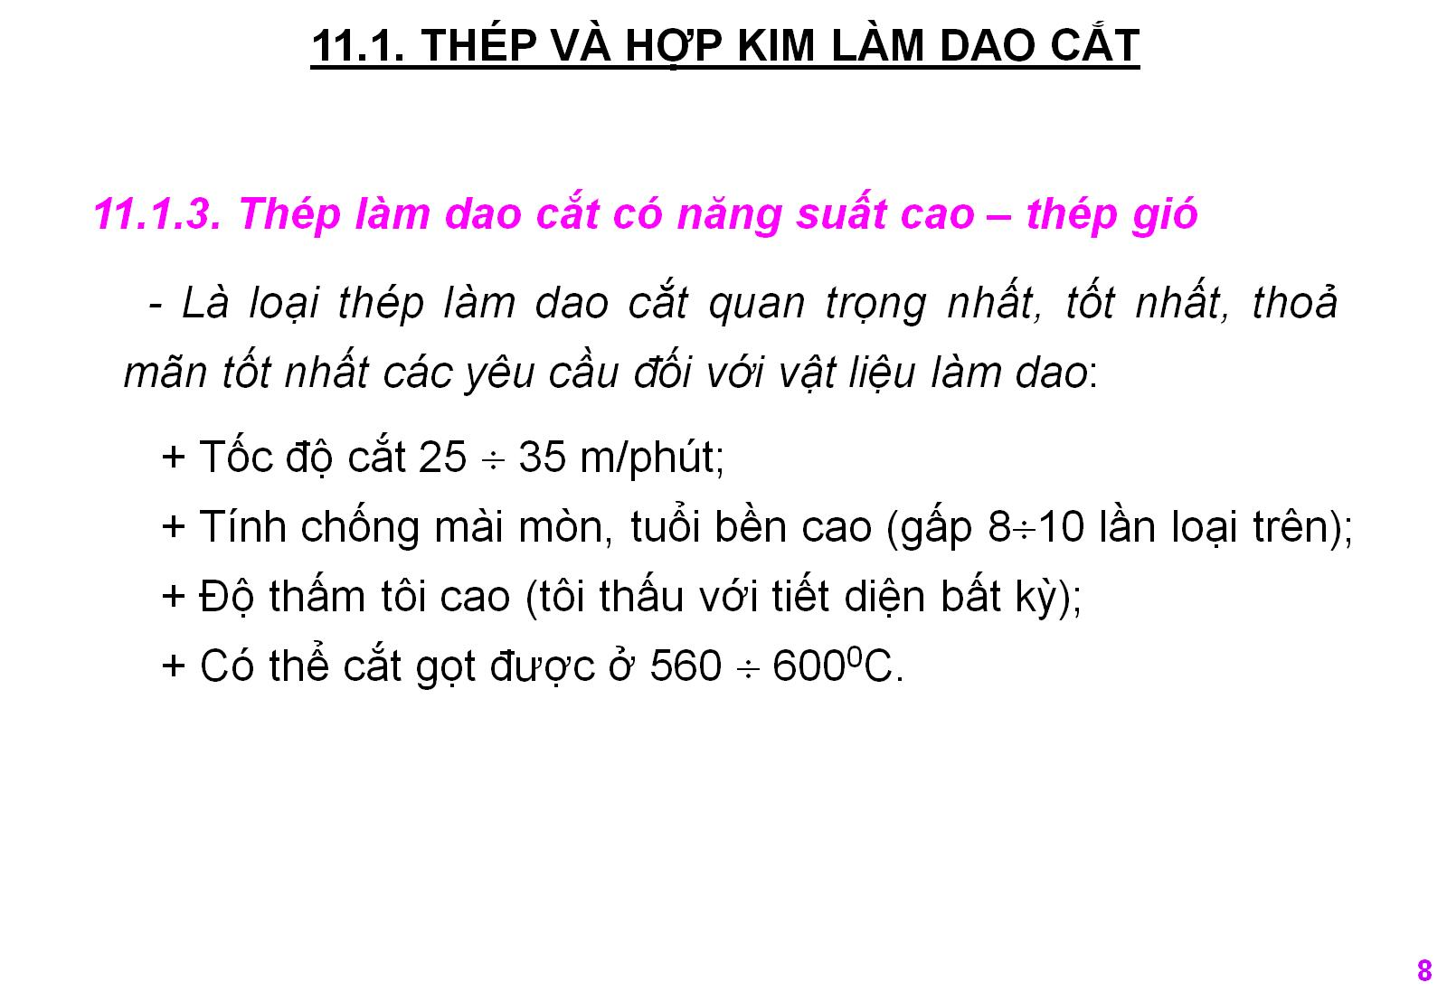

Slide 9
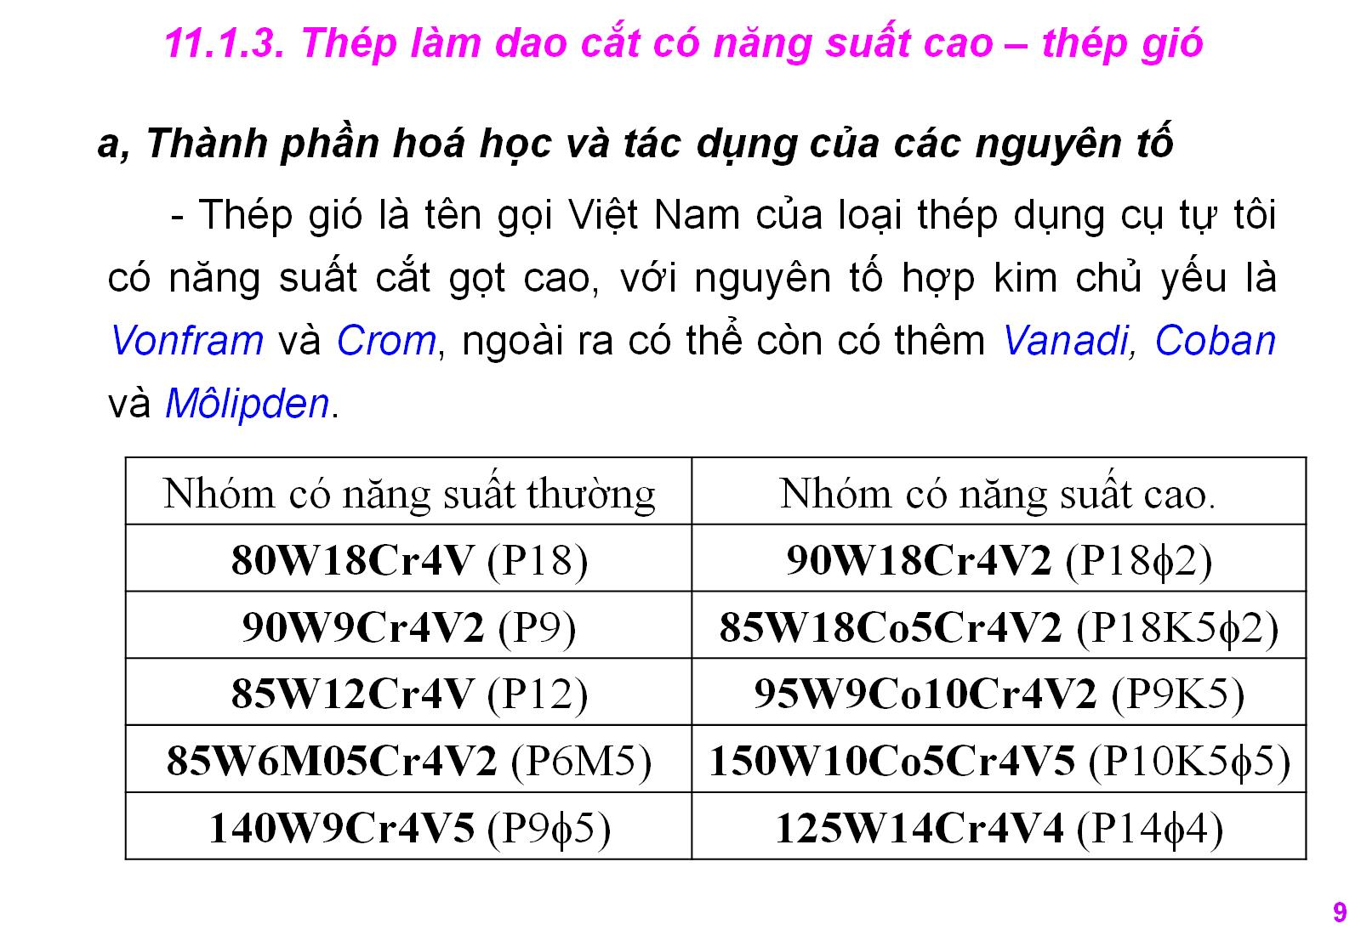

Slide 10
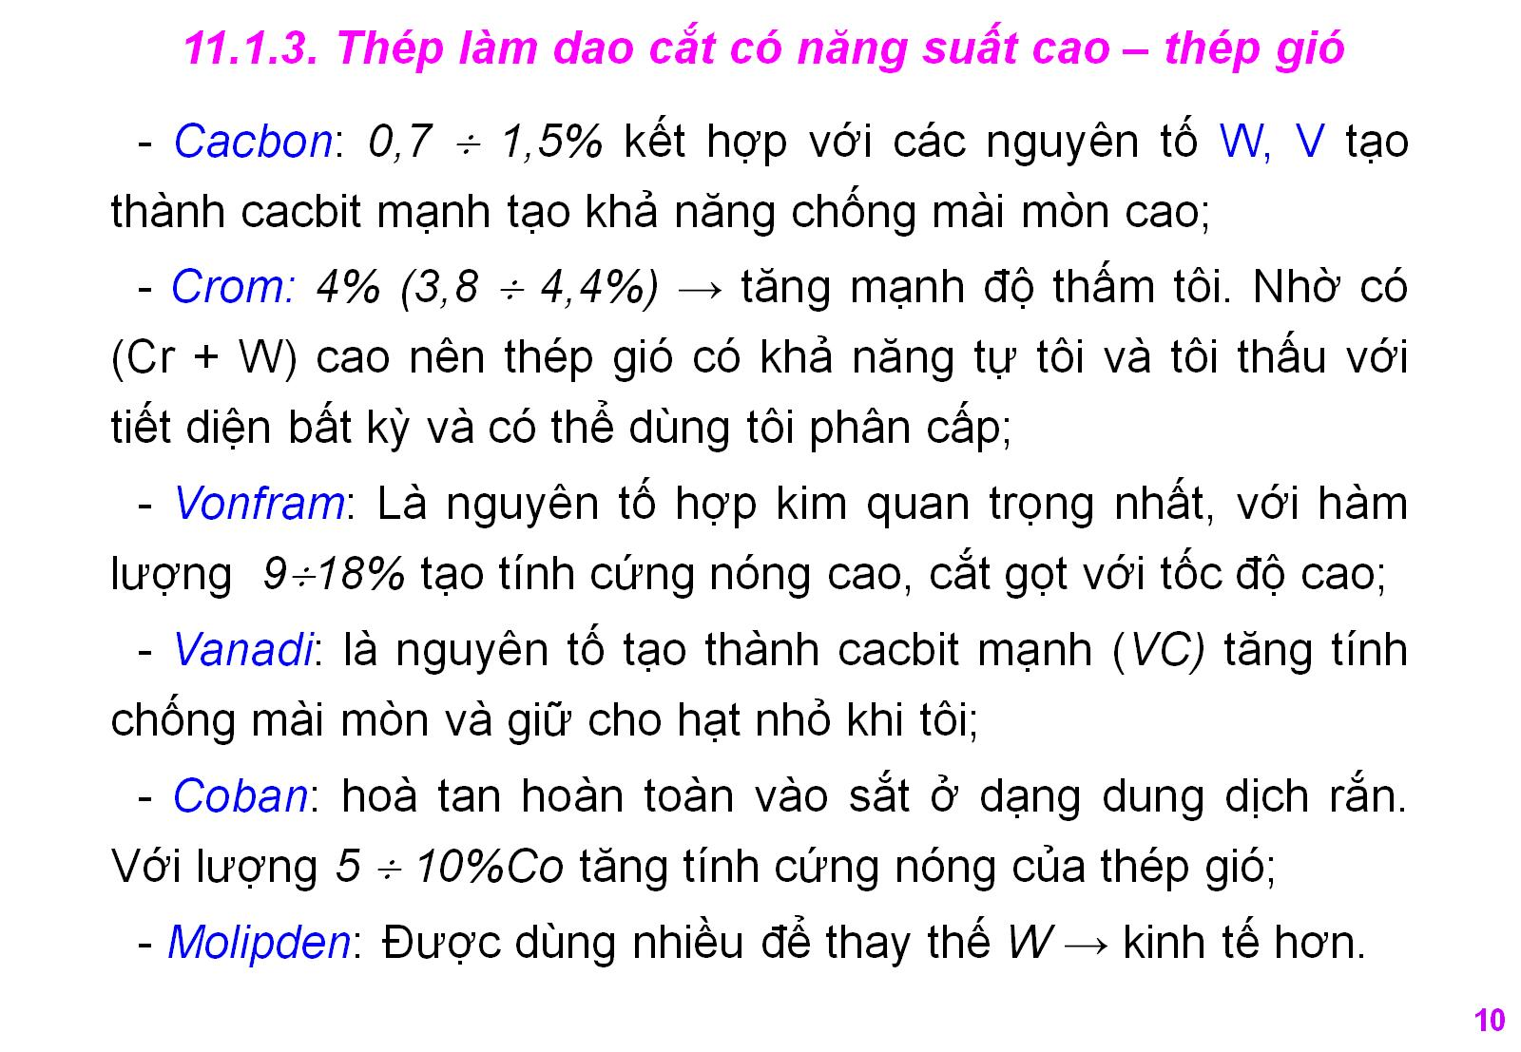

Slide 11
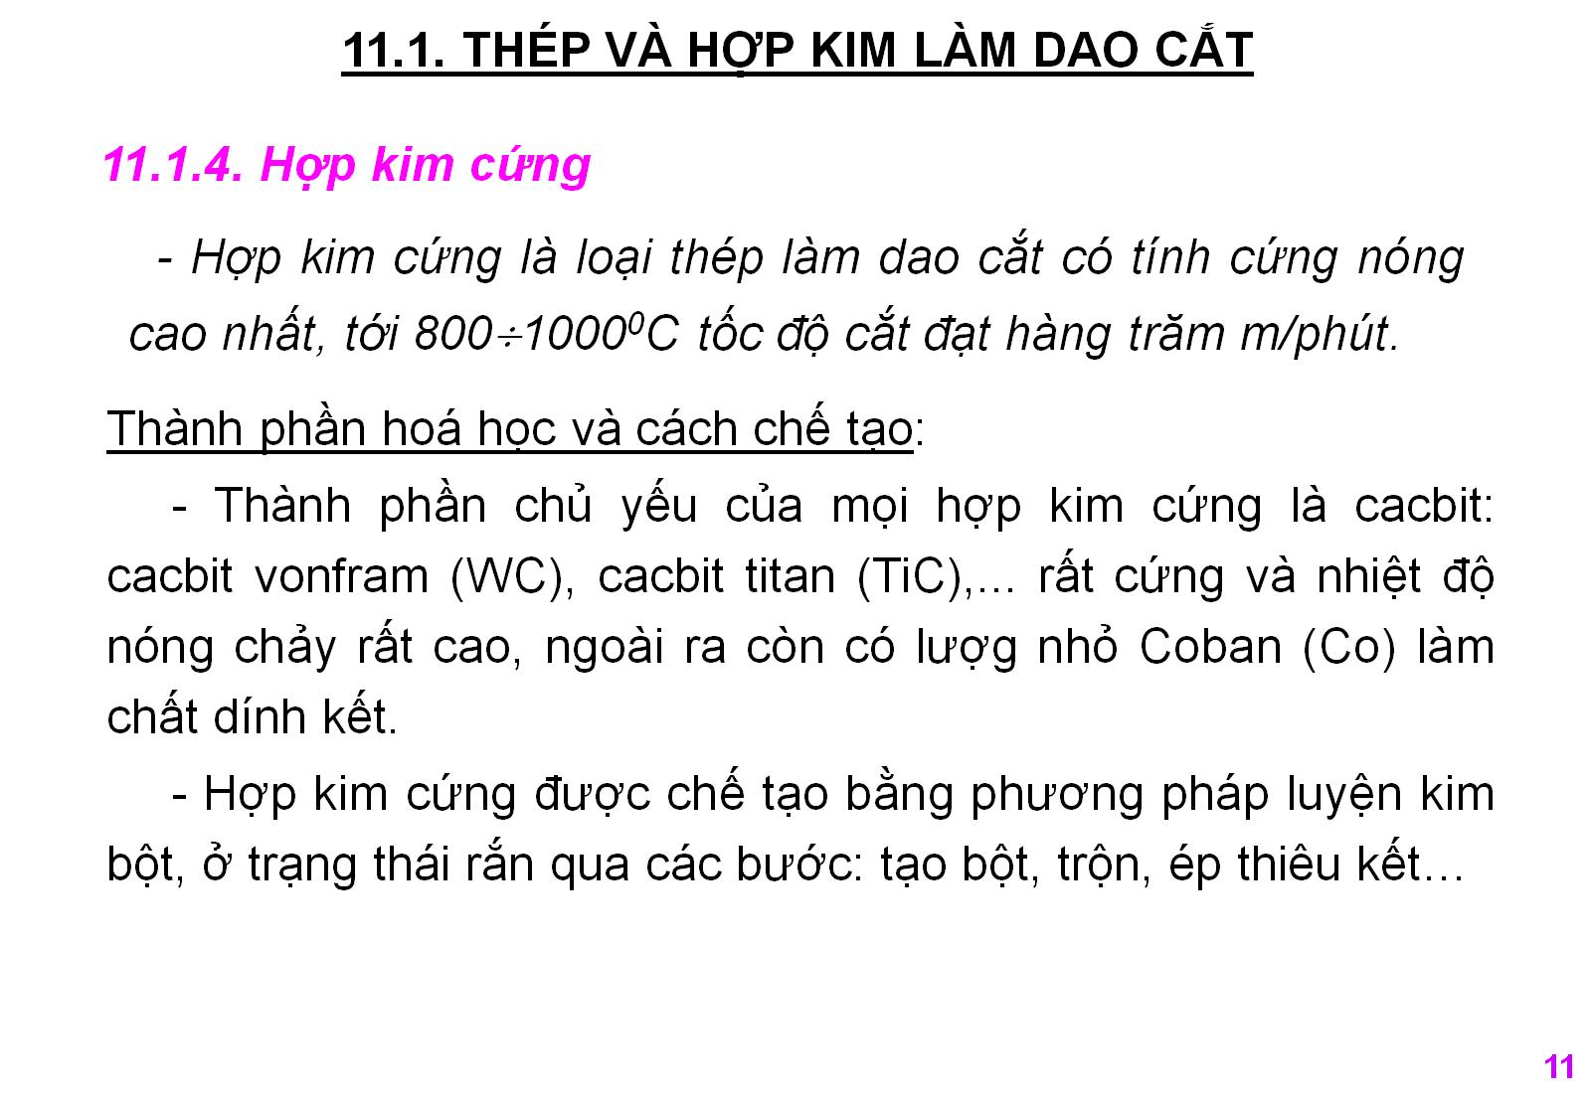

Slide 12
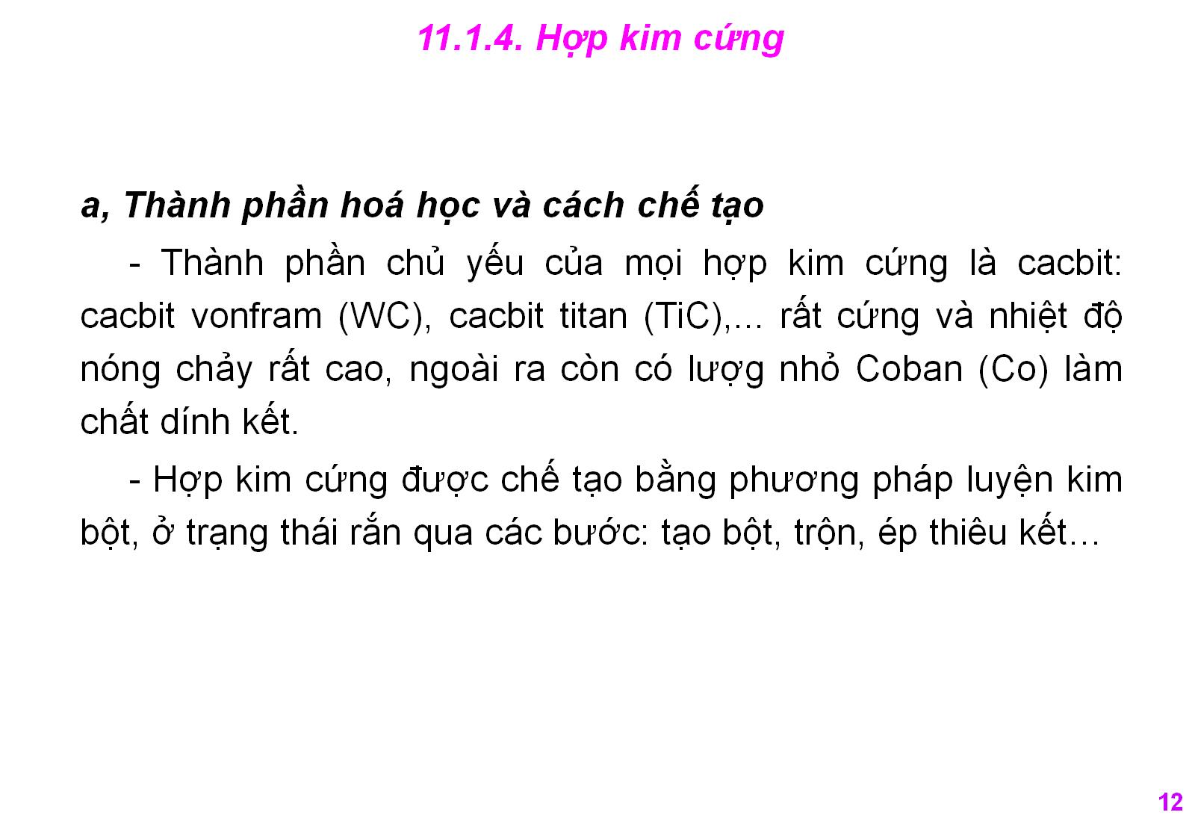

Slide 13
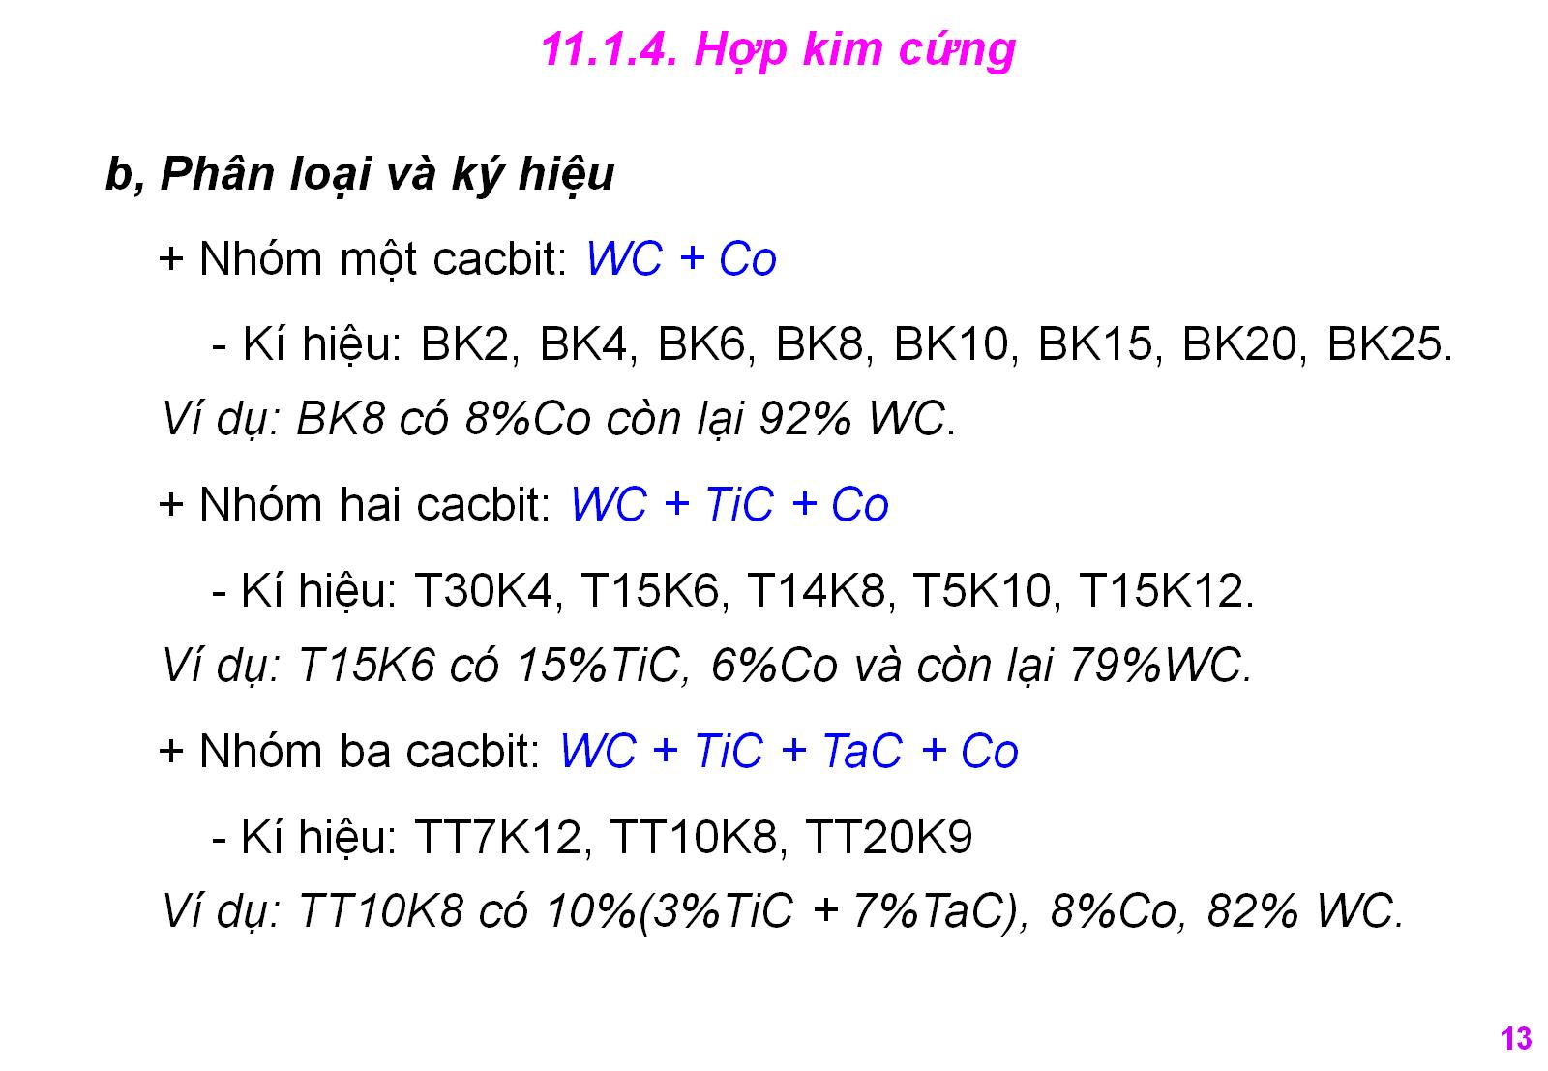

Slide 14
5.2.1 Nhóm một cacbit
BK2, BK3, BK4, BK6, BK8, BK10, BK15, BK20.
WCCo2, WCCo3, WCCo6, WCCo8…
5.2.2 Nhóm hai cacbit
T15K6, T14K8, T5K10, T15K12
WCTiC30Co4, WCTiC15Co6, WCTiC14Co8…
5.2.3 Nhóm ba cacbit
TT7K12
và T15K6
WCTiC4TaC3Co12, WCTiC8TaC12Co9.

Slide 15
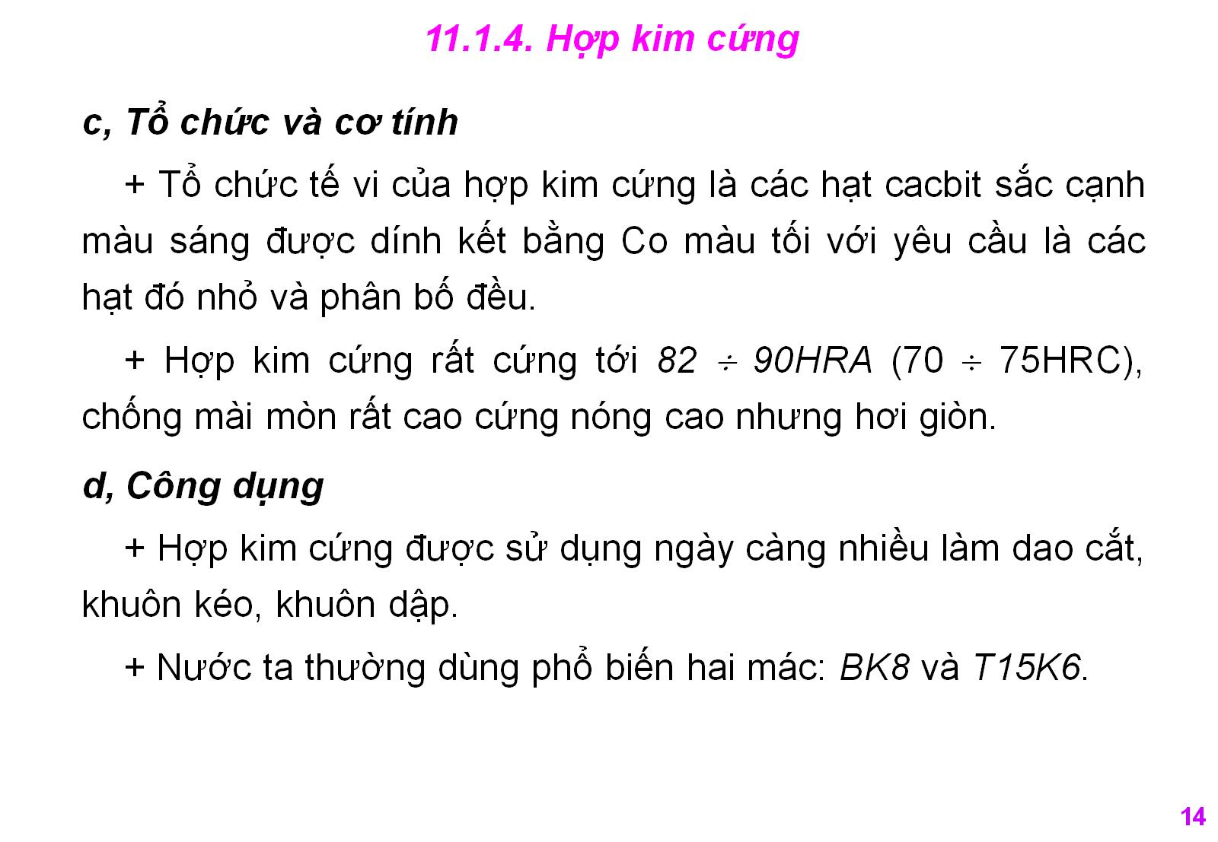

Slide 16
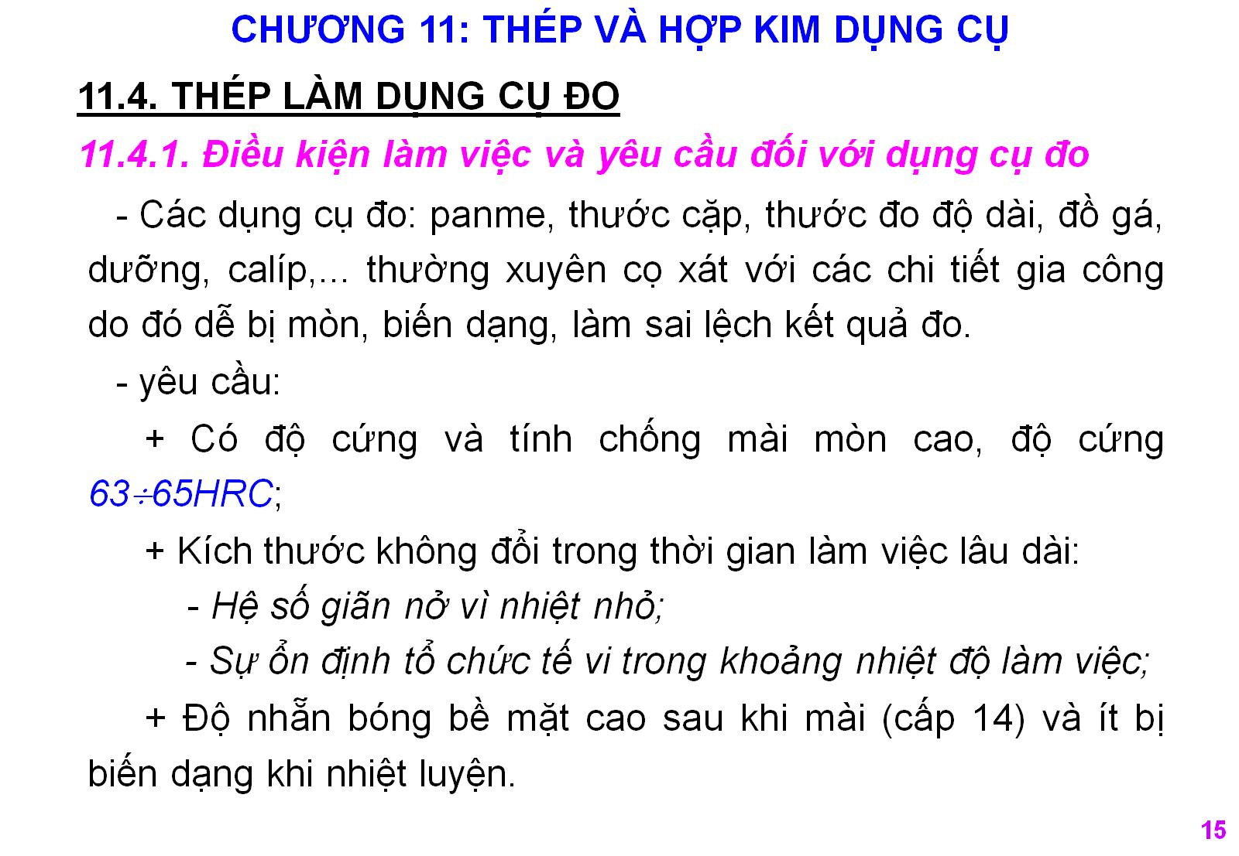

Slide 17


